Slide 1
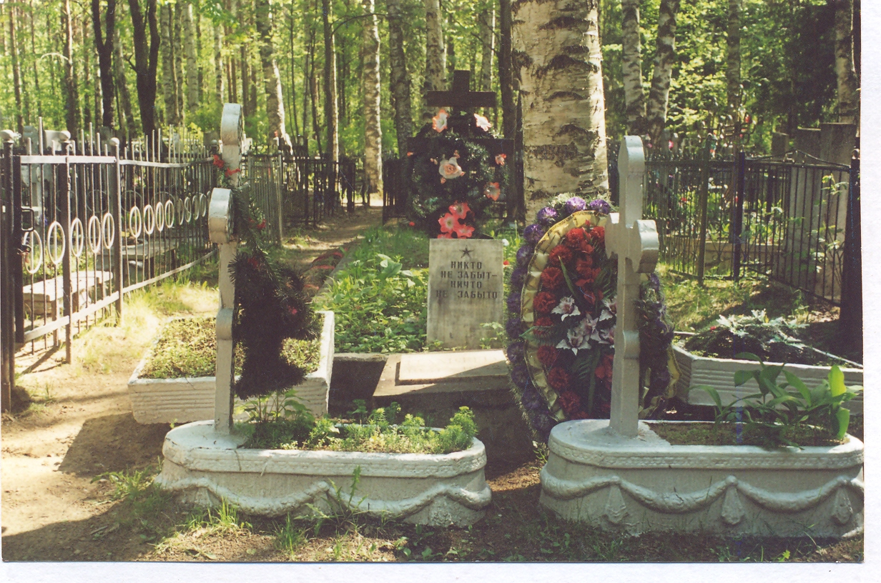
Муниципальное автономное дошкольное образовательное учреждение центр развития ребенка – детский сад №18 города Кропоткин муниципального образования Кавказский район
Великой Победе посвящается….
«Путешествие по городам – героям»
Воспитатели: Гребенюк С.Н.
Чернышева С.Н.

Slide 2
На рассвете 22 июня 1941 года началась Великая Отечественная война. Долгие 4 года до 9 мая 1945 года наши деды и прадеды боролись за освобождение Родины от фашизма. Они делали это ради будущих поколений, ради нас. Давайте рассказывать об этой справедливой войне нашим детям и внукам, чтобы помнили.

Slide 3
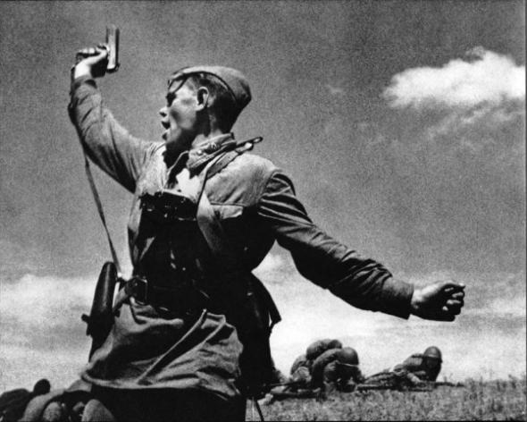
А что такое война?

Slide 4
Война- это 1725 разрушенных и сожженных городов и поселков, свыше 70 тысяч сел и деревень в нашей стране. Война- это 32 тысячи взорванных заводов и фабрик, 65 тысяч километров железнодорожных путей.

Slide 5
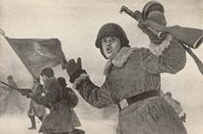
В первый день войны им было по 17-20 лет. Из каждых 100 ребят, ушедших на фронт, 97 не вернулись назад. Вот она война!

Slide 6
Война- это 20 часов у станка в день. Это урожай, выросший на соленой от пота земле. Это кровавые мозоли на ладонях таких же девчонок и мальчишек как ты.

Slide 7
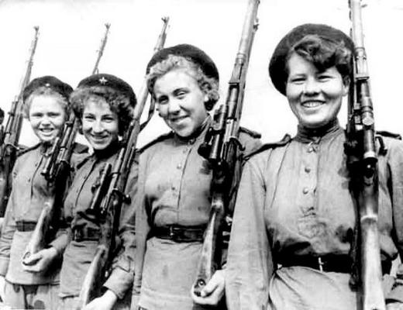
Во время войны на фронте сражались и женщины. Они были снайперами, врачами, санитарками, связистками.

Slide 8
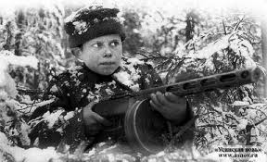
Для борьбы с немцами на захваченных территориях были организованы партизанские отряды. Среди партизан были женщины и дети.

Slide 9
9 мая 1945 года наступила долгожданная Победа!

Slide 12
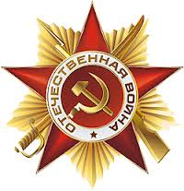

Slide 15
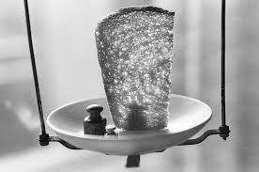
125 грамм хлеба в сутки давали жителям города во время блокады.

Slide 19
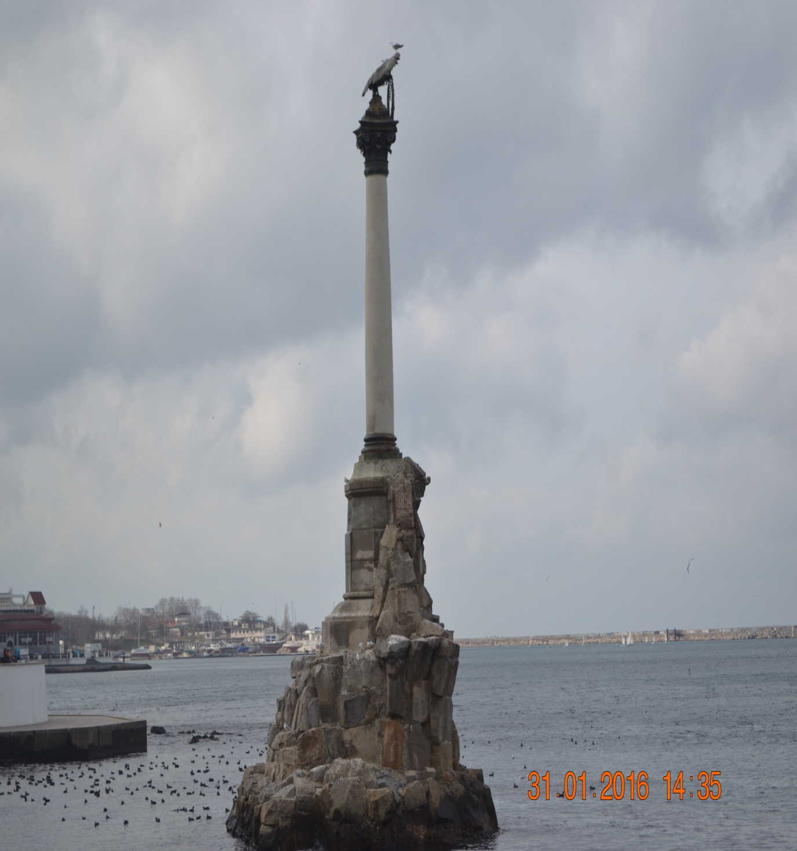
Город-герой Севастополь

Slide 20
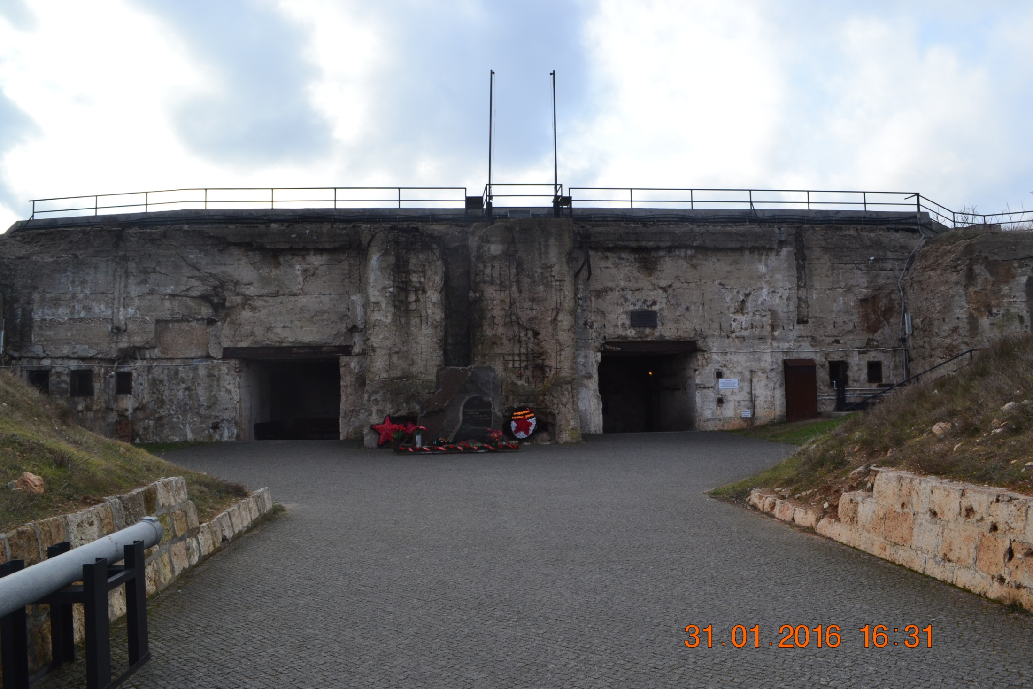

Slide 23
Город – Герой Од

Slide 24
Город – герой Киев

Slide 26
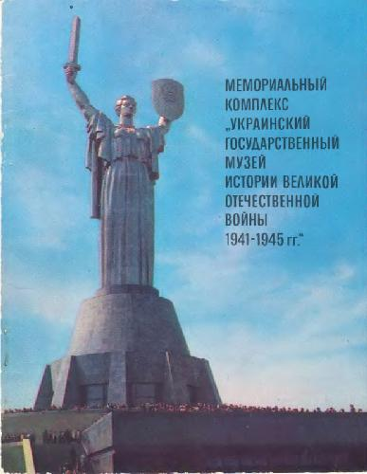
Подвигу народа – победителя -жить в веках.

Slide 30
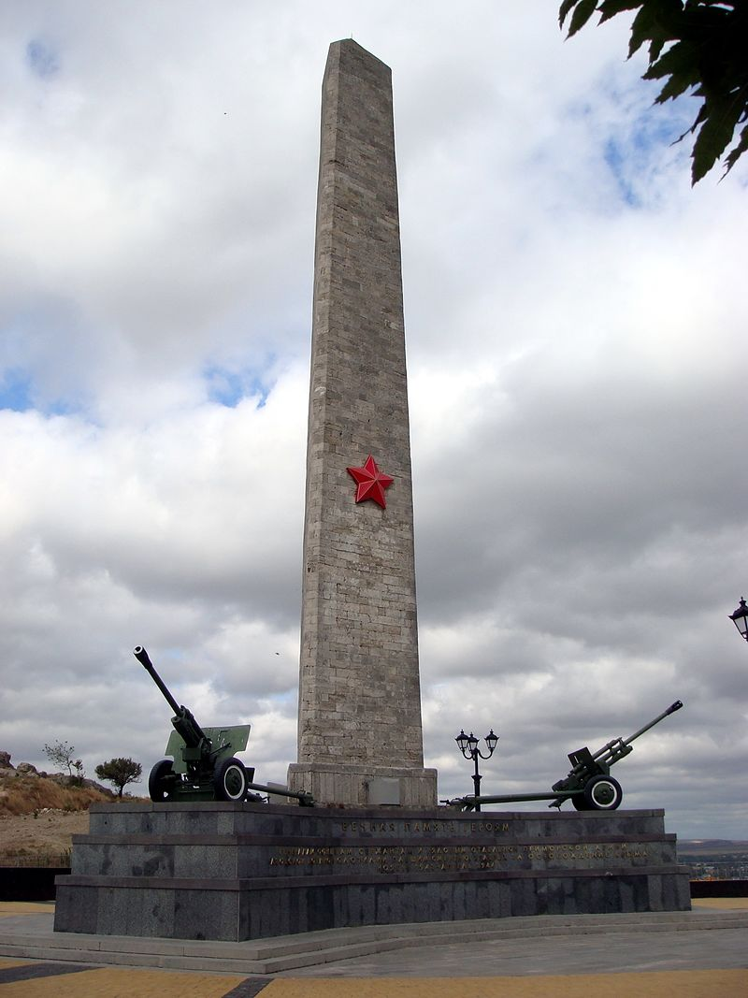
Город – герой Керчь

Slide 36
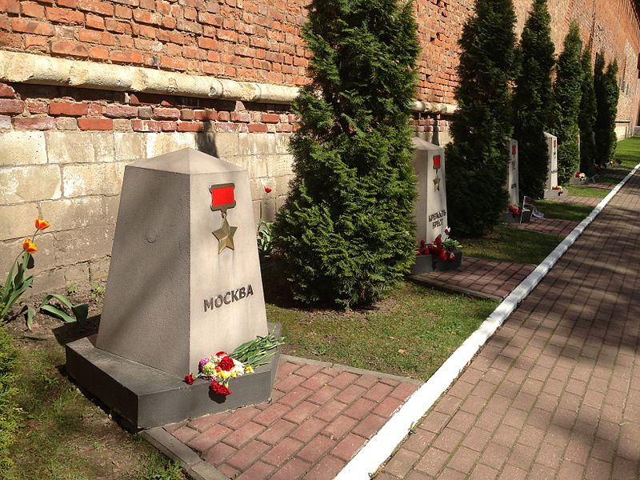
Смоленская крепость. Аллея городов – героев.

Slide 38
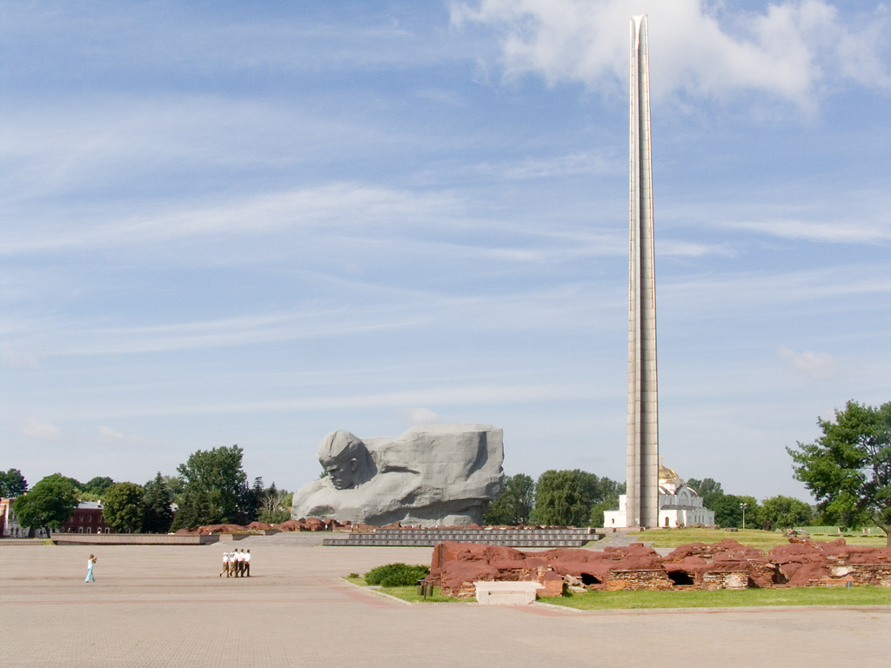
Брестской крепости присвоено звание Крепости – Героя.

Slide 40
Прошу всех встать. Склоним головы перед величием подвига советского солдата. Почтим память всех погибших минутой молчания.

